Slide 1
Proračunske kontrole i upravljanje rizicima– Kratka revizija koncepata
Elena Nikulina i Mark Silins
Plenarna sjednica PEMPAL-a
Almaty
23. svibnja/maja 2023.

Slide 2
Revizija rezultata ankete o unutarnjoj kontroli
15 od 17 zemalja odgovorilo je na pitanje o odgovornosti za unutarnju kontrolu – četiri zemlje navele su da je to odgovornost riznice, a 11 zemalja navelo je da je odgovornost izvan riznice
Četiri zemlje navele su da je postojao poseban subjekt za unutarnju kontrolu, a pet ih je navelo da je odgovornost na unutarnjoj reviziji. Jedna je navela da je bila neovisna jedinica (neimenovana), dok je jedna, Rumunjska, navela da je odgovornost decentralizirana na svaku regionalnu jedinicu javnih financija.
Odgovori su općenito upućivali na to da je potrebno više rada kako bi se pojasnilo što su funkcije unutarnje kontrole i unutarnje revizije, u kojim se točkama spajaju i kako se razlikuju.
Odgovorni subjekt | Broj
Riznica | 4
Jedinica za unutarnju kontrolu | 4
Jedinica za unutarnju reviziju | 5
Decentralizirana odgovornost | 1
Druga neovisna jedinica | 1
Nema odgovora | 2
Ukupno | 17

Slide 3
Kako se promijenila uloga riznice i unutarnja kontrola?
Tradicionalno
Naglasak na usklađenost
Kontrole u papirnatom obliku
Visoki stupanj središnje kontrole
Djelomična automatizacija
Brojni službenici uključeni u lanac odlučivanja
Upravljanje koje je usmjereno na izbjegavanje rizika
Reaktivno upravljanje
U nastanku
Naglasak na učinak
E-dokumenti – e-kontrole
Decentralizirana kontrola uz odgovornost rukovodstva
Potpuna digitalizacija
Primarne su kontrole koje se temelje na ISFU-u
Upravljanje rizicima
Aktivno upravljanje

Slide 4
Razvoj uloga dvostruke kontrole riznice
Riznica – dvije važne, ali različite uloge u pogledu unutarnjih financijskih kontrola u javnom sektoru
Odgovorna za financijsko upravljanje i kontrolu unutar riznice
Ključni akter u PIFC-u za cijeli sustav upravljanja javnim financijama u javnom sektoru
Donošenje politika i smjernica o procesima izvršenja proračuna, računovodstvu i izvještavanju
Također može igrati ulogu u ex ante i ex post pregledu transakcija države

Slide 5
Razvoj unutarnje kontrole
Unutarnja kontrola u vladi su sustavi, procesi i postupci koji
služe za zaštitu imovine, smanjenje pogrešaka i osiguravanje da su sve operacije
provedene u skladu sa zakonom i navedenim ciljevima vlade. Unutarnja
kontrola odražava aktivnosti koje su potrebne za smanjenje rizika za vladu.
Unutarnja kontrola također su sustavi, procesi i postupci koji služe za osiguravanje
integriteta izvršenja proračuna
U prošlosti je to bila u potpunosti ručna obrada podataka – danas, uz moderan ISFU mnoge
se kontrole vrše s pomoću sustava (ili bi se trebale)
To je omogućilo i preispitivanje uloge i pravodobnosti centraliziranih
kontrola u odnosu na decentralizirane kontrole MOA-ova
Kontrole utemeljene na ISFU-u također su smanjile potrebu za (središnjim) kontrolama kasnije u
procesu izvršenja proračuna jer se ranije kontrole trebaju primijeniti prije prelaska u kasniju fazu procesa, primjerice u Riznici prije otpuštanja novčanih sredstava

Slide 6
Koji su neki od čimbenika koji utječu na okvir kontrola u državi?
Povijest upravljanja, npr. frankofoni/anglofoni sustavi
Stupanj automatizacije procesa izvršenja proračuna
Zakonodavni okvir na snazi – tko je u konačnici ovlašten i odgovoran?
Stupanj transparentnosti u vladi – javna provjera i pristup
informacijama općenito povećavaju odgovornost
Neke su transakcije izuzete iz transparentnosti iz sigurnosnih razloga;
međutim, to znači da bi mogle predstavljati veći rizik za vladu
Kultura primjene zakona – ako netko prekrši pravila hoće li pravno odgovarati/biti sankcioniran?
Utjecaj proračunske reforme, posebno bilo kakve promjene u vezi planiranja prema rezultatima
planiranje proračuna
Povezana s time jest sklonost vlade riziku – javna uprava vrlo je sklona izbjegavanju rizika!
Postoje li drugi čimbenici?

Slide 7
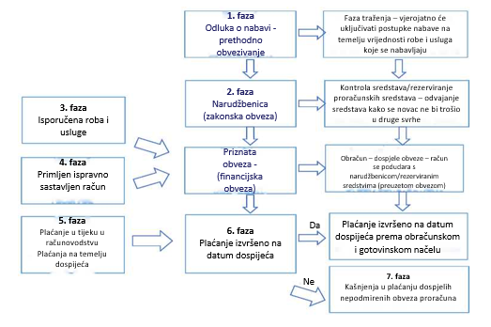
Tradicionalne središnje proračunske unutarnje kontrole riznice u usporedbi s modernim kontrolama
Ovdje se provode tradicionalne središnje kontrole / kontrole izvršenja proračuna u riznici

Slide 8
Kontrole izvršenja proračuna – trendovi u zemljama s modernim ISFU-om
Učinkovite središnje kontrole izvršenja proračuna moraju se provoditi na početku platnog procesa
Te se kontrole prenose u proces plaćanja – kasnije u procesu nema potrebe za većinom kontrola niže razine
To ne znači da riznica ne može nametnuti provjere ili kontrole, ali u idealnim uvjetima one se trebaju temeljiti na procjeni rizika

Slide 9
Kontrole izvršenja proračuna – trendovi u zemljama s modernim ISFU-om
Razumjeti da se dobro iskorištenim i primijenjenim ISFU-om prenose kontrole na svaku daljnju fazu platnog procesa – time se smanjuje rizik uočen prilikom ručnih procesa i okruženja
S obzirom na to da se kontrole provode u ISFU-u i sve se transakcije mogu pregledati, nastoji se decentralizirati kontrole i obradu prema MOA-ovima / potrošačkim jedinicama
Primjeri
Kontrola zahtjeva – roba koja se kupuje i proračunski novac koji se dodjeljuje u odnosu na jedinstveni računski plan
Kontrola narudžbenica – dobavljač povezan s bazom podataka dobavljača u ISFU-u – temeljite proračunske kontrole gdje su sredstva izdvojena u odnosu na proračunske alokacije za plaćanje budućih preuzetih obveza
Prodavači s poreznim dugovima – porezni ured svakodnevno ažurira popis zaduženih dobavljača u ISFU-u –plaćanja se blokiraju ili država naplaćuje dugovanje izravno iz plaćanja
Stoga ISFU eliminira brojne kontrole potrebne prilikom ručne obrade podataka i time unapređuje moguće kontrole

Slide 10
Elementi decentralizacije nacionalnog tijela za upravljanje financija od Ministarstva financija do proračunskih subjekata
Razina politike
Operativna razina
Centraliziranje
Fiskalne politike
Agregatna kontrola nad prihodima, rashodima, gotovinskim sredstvima i zaduživanjem
Upravljanja
Kontrola nad financijskim transakcijama putem zahtjeva unutarnjih kontrola, standarda unutarnje revizije i vanjske revizije od strane neovisnog VRI-ja
Decentraliziranje
Raspodjele sredstava
Sektorsko planiranje i izrada proračuna koje vode resorna ministarstva
Lokalna razina odlučivanja o prioritetima u pogledu potrošnje
Upravljanje transakcijama
Pokretanje plaćanja ili putem središnjeg ili decentraliziranog JRR-a sa saldom nula
Evidentiranje transakcija putem integriranog ISFU-a

Slide 11
Revizija rezultata ankete o upravljanju rizicima
13 odgovora – pet je navelo da je bila odgovornost rukovodstva, generalnog direktora ili drugih visokih rukovoditelja u riznici. Tri zemlje navele su da postoji imenovani voditelj za upravljanje rizicima
Dvije zemlje navele su da je bila odgovornost unutarnje revizije – obje su bile u Ministarstvu financija. Jedna je navela da postoji odvojena jedinica u vladi koja je imala tu odgovornost, a još dvije su navele da je bila decentralizirana odgovornost, vjerojatno na ministarstvima, odjelima i agencijama da upravljaju izravno
Ponovno se čini da postoji određena zabuna u pogledu toga što je upravljanje rizicima te bi bila korisna dodatna pojašnjenja.
Odgovorni subjekt | Broj
Riznica | 5
Jedinica za rizik | 3
Jedinica za unutarnju reviziju | 2
Decentralizirana odgovornost | 2
Druga neovisna jedinica | 1
Nema odgovora | 4
Ukupno | 17

Slide 12
Upravljanje rizicima
Upravljanje rizicima – Učinak nesigurnosti na ciljeve vaše agencije (ISO31000)
Upravljanje vašim rizicima znači upravljanje učincima nesigurnosti kako biste
bili sigurniji da će vaša agencija ostvariti svoje ciljeve
Upravljanje rizicima zahtijeva:
  sustavno utvrđivanje rizika u svim aspektima poslovanja vašeg subjekta koji mogu utjecati na ostvarivanje vaših ciljeva i
  donošenje informiranih odluka u pogledu tih rizika, uključujući ublažavanje
Uspješnim upravljanjem rizika možete:
  smanjiti predvidive prijetnje na razinu koja je vašoj agenciji prihvatljiva
  omogućiti maksimalno iskorištavanje prilika koje bi vam se mogle ukazati

Slide 13
Zašto je upravljanje rizicima važno za vlade?
U svijetu koji je globalno povezan raste broj vrsta rizika s kojima se suočavamo, kao i njihov opseg (COVID-19, klimatske promjene, kibernetički kriminal)
Situacija je sve složenija i negativne posljedice
u slučaju pojave rizika mogle bi biti znatne
Javnost i vlada od suvremenih rukovoditelja očekuju da
predvide i ublaže rizike
Stalno unaprjeđivanje i procjena okruženja, uključujući ispitivanje rizika i razvoj strategija za ublažavanje rizika postali su „norma” u brojnim zemljama

Slide 14
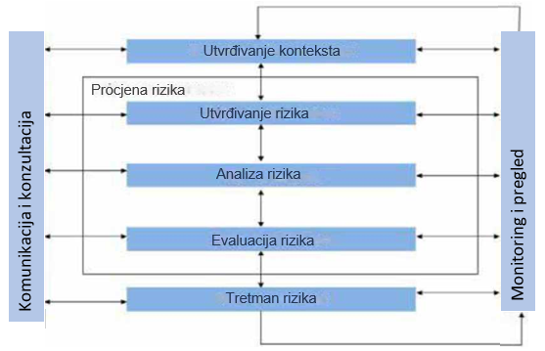
Postupci za upravljanje rizicima (ISO31000)

Slide 15
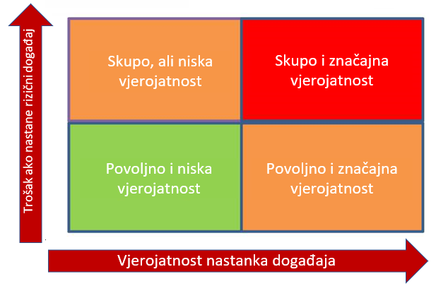
Procjena rizika – Određivanje prioriteta

Slide 16
Tretman rizika – mogućnosti upravljanja
Dokumentiranje rizika – održavanje registra rizika
Prestanak ili izmjena aktivnosti koja izaziva rizik (ispisivanje čekova ili plaćanje gotovinom)
Ublažavanje rizika (u slučaju prijetnje) radi smanjenja vjerojatnosti (središnji pregled transakcija visoke vrijednosti) i/ili posljedica ili, u slučaju prilike, povećanja vjerojatnosti i/ili posljedice
Prihvaćanje rizika (plaćanje u hitnim slučajevima tijekom pandemije bolesti COVID-19)
Podjela ili prijenos rizika (uključuje stručnjake koji pružaju smjernice i savjete za složene ugovorne obveze poput kapitalnih radova).
Tretman rizika mora biti isplativ, izvediv i razmjeran razini rizika

Slide 17
Upravljanje rizicima i riznica
Modernizacija funkcije riznice ujedno zahtijeva modernizaciju načina na koji riznica upravlja svojim osobljem i sredstvima
Postoji li jasan i moderan pogled na ciljeve riznice?
Jesu li resursi, ljudski i ostali, primjereno raspoređeni kako bi se postigli ti ciljevi?
Jesu li poslovni procesi analizirani u svrhu procjene rizika?
Je li upravljanje rizicima integrirano u kulturu i način razmišljanje
vaše organizacije?
Velik broj država mnogo je uložio u informacijske i komunikacijske tehnologije (ICT), ali uspijevaju li izvući korist iz te investicije? - Trebaju li se zadržati ručni procesi?
Razumiju li se potpunosti prilike koje pruža modernizacija?

Slide 18
Primjeri pitanja povezanih s upravljanjem rizicima (1)
Strateški rizici – fragmentacija sustava i procesa – osigurava se da strateška pozicija sustava riznice nije fragmentirana, posebice zbog nedovoljnog razumijevanja potreba dionika
Kontinuitet poslovanja i planovi za oporavak od katastrofa – ne samo u našim sustavima već i u vanjskim sustavima na koje se oslanjamo, npr. u bankovnim platnim sustavima
Rizici sustava – je li provedena neovisna procjena kontrolnog okvira? Izdavanje potvrde za sustav riznice
Fizička sigurnost
Kontrolne aktivnosti izvan riznice – zašto se radnje povezane s kontrolom postupaka evidentiraju izvan sustava riznice? Donose li takve ručne provjere dodatno jamstvo? Što se točno provjerava i kakve se vrste rizika ublažavaju? Ako se te provjere ne obavljaju unutar sustava, jesu li suvišne?

Slide 19
Ostala pitanja povezana s upravljanjem rizicima (2)
Razumijemo li ispravno zahtjeve i očekivanja dionika?
Tko nadgleda ICT i ostala visokotehnološka područja? –
rukovodstveno jamstvo – neovisna ispitivanja, ključni pokazatelji učinka (KPI-jevi)
Jesu li naše politike i postupci dobro strukturirani, dostupni i
sveobuhvatni? Potrebno ih je testirati s najmanje upućenim klijentima
Koliko su dobro obučeni zaposlenici riznice i službenici proračunskih subjekata? – zahtijeva promjenu s usklađenosti na usmjerenost na klijente
Možemo li razviti nove alate za praćenje za rukovodstvo –
poboljšati ulogu unutarnje revizije i razviti KPI-jeve za područja rizika
Možemo li razviti sustavniji pregled plaćanja s pomoću analitičkih ICT
alata, uključujući izvještavanje o iznimkama?
Rizici u području upravljanja novčanim sredstvima – valuta, projekcije, ulaganja

Slide 20
Anglofoni modeli u usporedbi s frankofonim
U stvarnosti ne postoji jedan čisti model ni za jedno ni za drugo, iako je moguće identificirati karakteristike tih dvaju modela
  Preskriptivno zakonodavstvo s pojedinostima o tome što je potrebno u odnosu na zakodavstvo temeljeno na načelima koje daje opće smjernice
  Središnji sustav u Ministarstvu financija/riznici u usporedbi sa sustavima koji su preneseni u MOA-ovima, iako postoje brojni hibridni modeli.
  Središnje kontrole gotovinskih sredstava i upravljanje gotovinskim sredstvima u odnosu na decentralizirano upravljanje gotovinskim sredstvima u kontekstu JRR-a
  Ex ante središnja kontrola u odnosu na decentralizaciju kontrole
  Ex ante središnja kontrola u odnosu na ex post pregled
Digitalizacija, rizik i upravljanje na temelju uspješnosti doživjelo je konvergenciju ovih sustava
Je li jedan sustav bolji od drugoga? Pristup u svakoj zemlji ovisi o nizu čimbenika uključujući povijest, sklonost ka riziku, razinu automatizacije i integracije upravljanja javnim financijama te druge čimbenike.
Također se može uočiti da poteškoće s kontrolom, usklađenošću i učinkom mogu dovesti do koraka koji se približavaju bilo kojem modelu ili udaljavaju od njega – primjerice, slučajevi prijevare mogu dovesti do vraćanja središnjih kontrola ili kašnjenja u središnjoj obradi mogu dovesti do povećane decentralizacije

Slide 21

Sve veća uloga riznice – od čuvara do procjenitelja rizika
Tradicionalna uloga riznice bila je čuvar, s obzirom na to da se kontrola smatrala prostim instrumentom za osiguranje integriteta plaćanja neposredno prije izvršenja plaćanja

Slide 22
Sve veća uloga riznice – od čuvara do procjenitelja rizika
Odluke o plaćanju
Riznica
Odgovorna za održavanje sustava i ublažavanje ukupnih rizika
Strateško planiranje uključujući procjenu rizika
Moderno zakonodavstvo i jasne upute, uključujući interne financijske kontrole
Digitalizirani procesi i kontrole, uključujući sveobuhvatnu interoperabilnost
Osposobljavanje i obrazovanje za rukovoditelje i dužnosnike
Unutarnja i vanjska revizija
Transparentnost i odgovornost uključujući evaluaciju
Dobro vođena ministarstva, odjeli, agencije u kojima osoblje razumije svoje uloge i odgovornosti
Proračunski proces koji je usmjeren na višegodišnji učinak
Postoje brojne mogućnosti, koje nadilaze središnju kontrolu, koje mogu ublažiti rizike i osigurati da su plaćanja učinkovita, efikasna i prikladna.
Riznica postaje ključni subjekt u sustavu upravljanja javnim financijama koji ima više strateški pristup i koji se temelji na riziku, daleko iznad jedne i jednostavne kontrole kraja procesa. No riznica sada nije jedini dionik u ovom integriranijem okviru!

Slide 23
Zaključak
Općenito se kontrole trenutačno decentraliziraju na MOA-ove / jedinice potrošnje kako
ISFU pruža veći integritet procesa plaćanja – To ne znači da ne postoji uloga za središnji pregled, no pitanje je kako i kad? (Francuska/Belgija/Moldova/Gruzija)?
Moderan je ISFU stoga većinom uklonio potrebu za središnjim kontrolama kao i njihove koristi u riznici tijekom (završne) faze plaćanja
ISFU povećava mogućnost prebacivanja središnjih kontrola s kraja procesa i osigurava da se kontrole provode u ranoj fazi platnog procesa, tijekom odabira dobavljača, roba i usluga
Procjena rizika i upravljanje rizicima postaju obvezan zahtjev za vladu – to je pomoglo u boljem razumijevanju onoga što stvarno doprinosi rezultatima više razine za vladu
– ponovno usmjeravanje na rezultate koji se odnose na klijente umjesto jednostavnih provjera usklađenosti

Slide 24

Hvala vam

